Slide 1
GEOLOGICKÝ VÝVOJ A STAVBA ČR
Registrační číslo projektu: CZ.1.07/1.1.38/02.0025
Název projektu: Modernizace výuky na ZŠ Slušovice, Fryšták, Kašava a Velehrad
Tento projekt je spolufinancován z Evropského sociálního fondu a státního rozpočtu České republiky.
Př_161_Geologie_Geologický vývoj a stavba ČR
Autor: Mgr. Jiří Sukaný
Škola: Základní škola Velehrad, okres Uherské Hradiště, příspěvková organizace

Slide 2
Anotace:
Digitální učební materiál je určen pro seznámení, rozšíření, upevňování učiva o geologii ČR.
Materiál rozvíjí, podporuje, vysvětluje znalosti o geologii ČR.
Je určen pro předmět přírodopis 9. ročník
Tento materiál vznikl ze zápisu autora jako doplňující materiál k učebnici: Černík, V., Martinec, Z., Vítek, J., Přírodopis 4 pro 9. ročník základní školy a nižší ročníky víceletých gymnázií, Bělehradská 47, 120 00 Praha 2: SPN, 1998, ISBN 80-7235-044-7

Slide 3
Geologický vývoj a stavba ČR
území ČR má pestrou geologickou stavbu
je výsledkem složitého vývoje a na malé ploše máme zastoupenu většinu geologických útvarů a typů hornin
jsou vymezeny dvě základní geologické jednotky
Český masív
Západní Karpaty

Slide 4
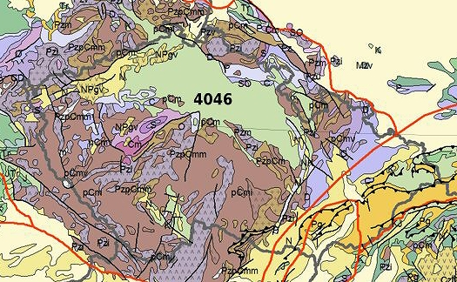
Červená linie odděluje Český masív na západě a Západní Karpaty na východě.

Slide 5
Hranice mezi jednotkami
Přibližný průběh se dá popsat dvěma způsoby.
pomocí geomorfologických jednotek
linie – Dyjskosvratecký úval, Vyškovská brána, Hornomoravský úval, Moravská brána, Hornoslezská pánev.
2. spojnicí tří měst – velmi zjednodušené
linie – Znojmo, Přerov, Ostrava

Slide 6
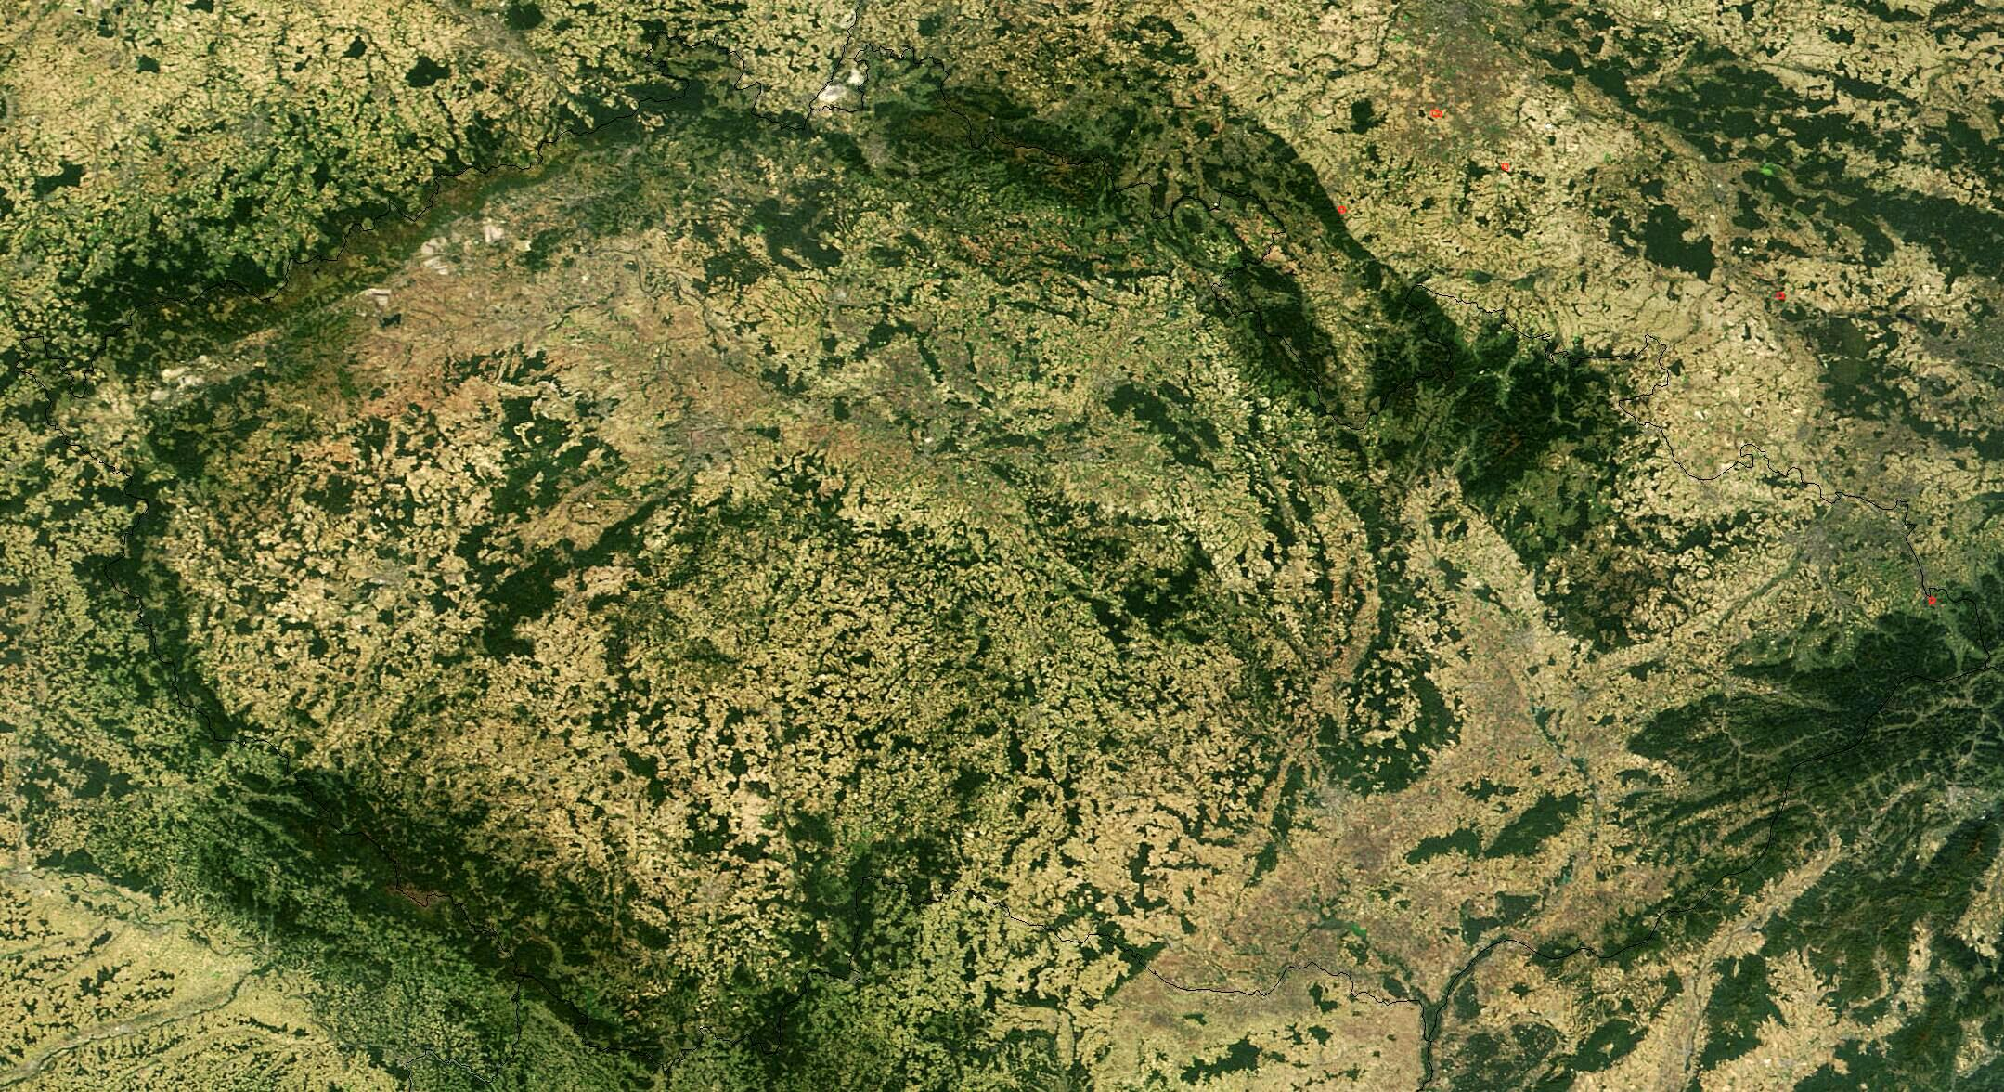
Hornoslezská pánev
Moravská brána
Hornomoravský úval
Vyškovská brána
Dyjskosvratecký
úval
Dyjskosvratecký úval
, Vyškovská brána
, Hornomoravský úval,
Moravská brána,
Hornoslezská pánev

Slide 7
Český masiv
rozkládá se na území Čech, západní Moravy a Slezska
v příhraničí přechází do Rakouska, Německa a Polska
V prvohorách byl formovaný hercynským vrásněním
dlouze byl zarovnáván vnějšími geologickými ději – ploché horské hřbety
následně byly některé jeho části (zejména pohraničí) vyzdviženy alpinským vrásněním

Slide 8
Západní Karpaty
tvoří východ Moravy
podstatná část je na Slovensku a jihovýchodě Polska
vznikly vyvrásněním mořských sedimentů při alpinském vrásnění
mladší, hluboce zaříznutá údolí – málo odolné sedimenty, málo skalních výchozů, na Slovensku ostré skalní štíty

Slide 9
POUŽITÉ ZDROJE:
Europe geological map-en.jpg. In: Wikipedia: the free encyclopedia [online]. San Francisco (CA): Wikimedia Foundation, 2001-, 2010 [cit. 2013-07-09]. Výřez. Dostupné z: http://en.wikipedia.org/wiki/File:Europe_geological_map-en.jpg
Satellite image of Czech Republic in September 2003.jpg. In: Wikipedia: the free encyclopedia [online]. San Francisco (CA): Wikimedia Foundation, 2001-, 2005 [cit. 2013-07-09]. Dostupné z: Europe geological map-en.jpg. In: <i>Wikipedia: the free encyclopedia</i> [online]. San Francisco (CA): Wikimedia Foundation, 2001-, 2010 [cit. 2013-07-09]. Dostupné z: http://en.wikipedia.org/wiki/File:Europe_geological_map-en.jpg

